Slide 1
Ускорительный комплекс NICA: проблемы и перспективы.
Вакуумная система пучкового объема Коллайдера
Свидетелев А.Н.
ОИЯИ, ЛФВЭ НЭОИКН
31 марта, 2023 г.

Slide 2
Содержание
Пучковый объем Коллайдера NICA;
Вакуумная система холодных участков пучкового объема;
Сборка элементов холодных участков пучкового объема;
Вакуумная система теплых участков пучкового объема;
АСУ вакуумной системы;
Технологические ограничения

Slide 3
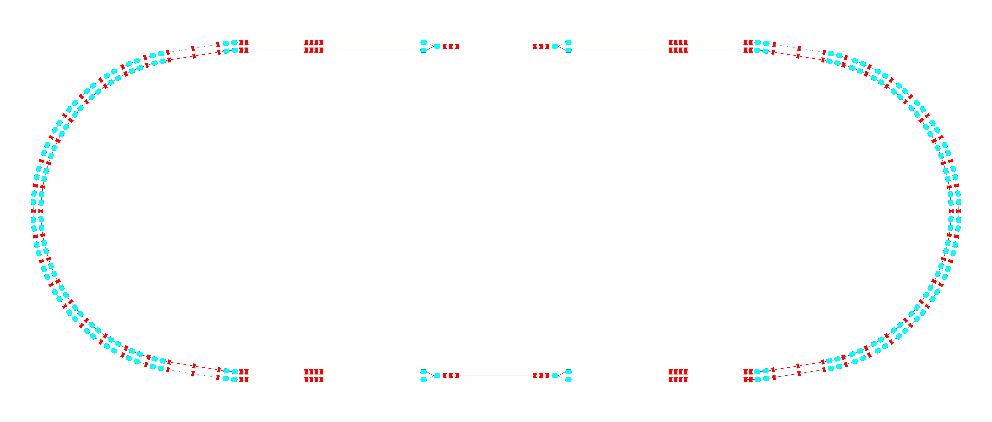
Структурная схема Коллайдера
MPD
Инжекция 1
Арка W
Арка E
SPD
Инжекция 2

Slide 4
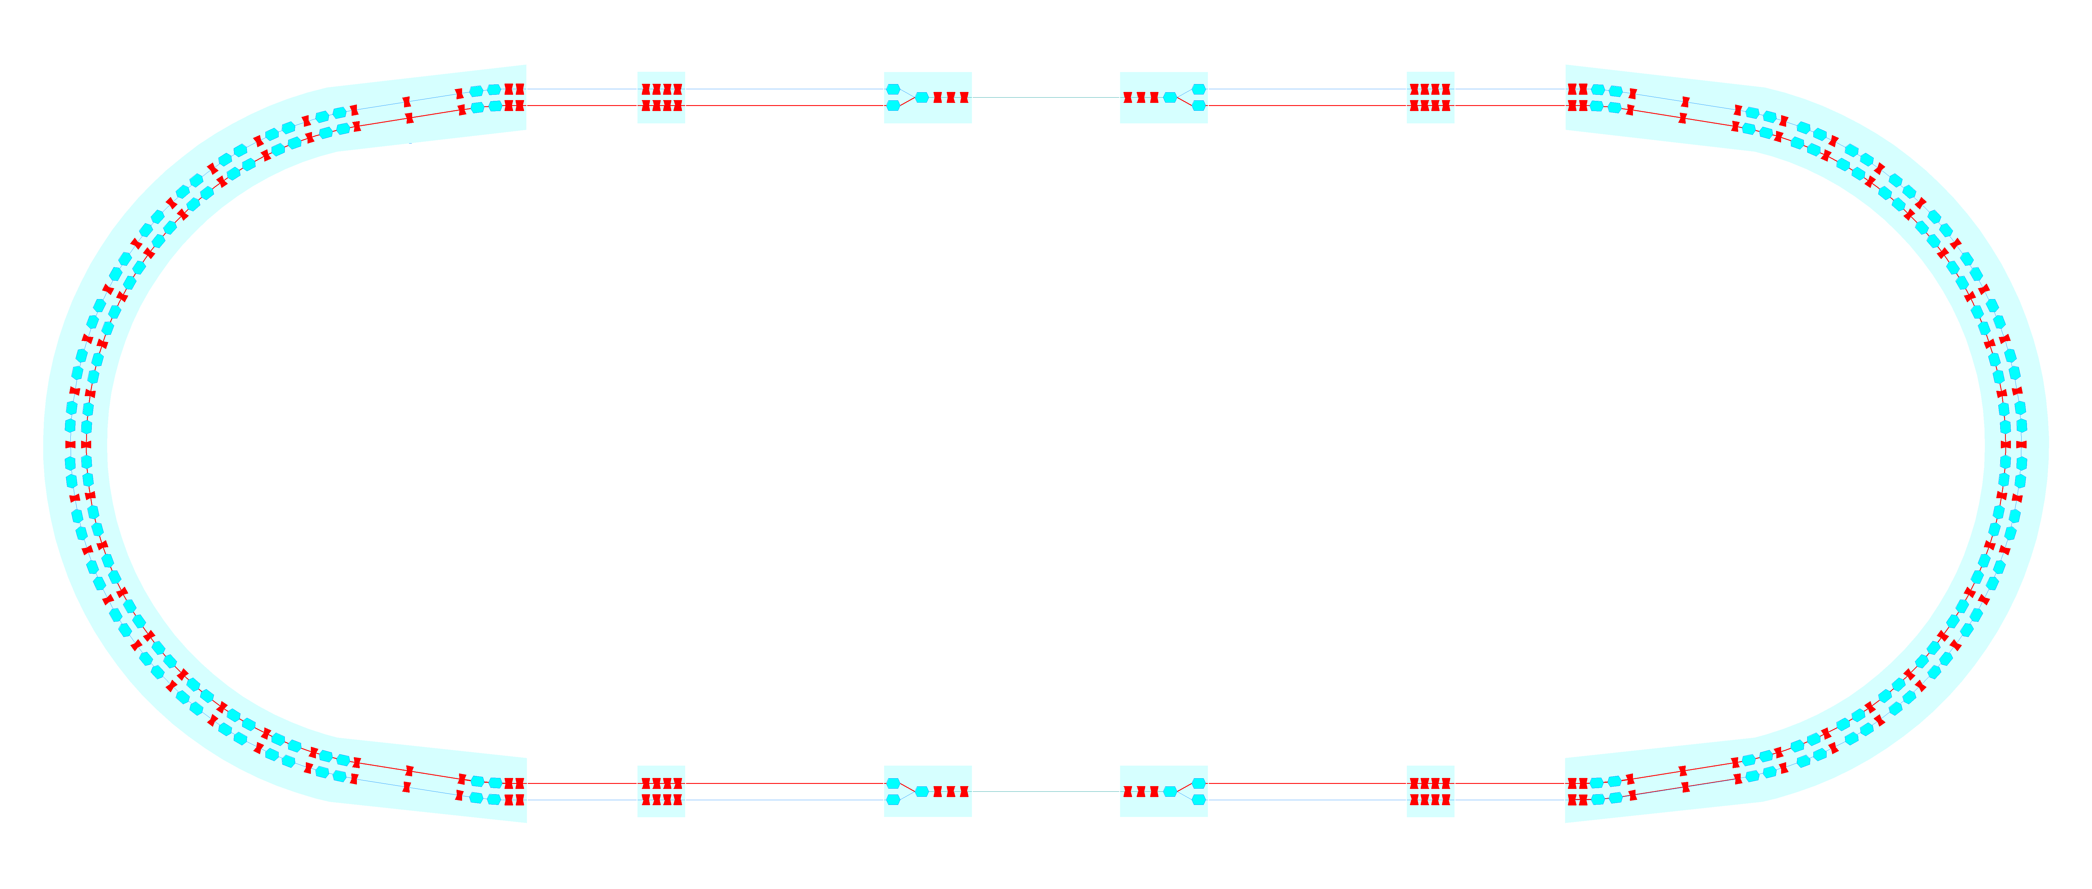
Структурная схема Коллайдера
MPD
Инжекция 1
Арка W
Арка E
SPD
Инжекция 2

Slide 5
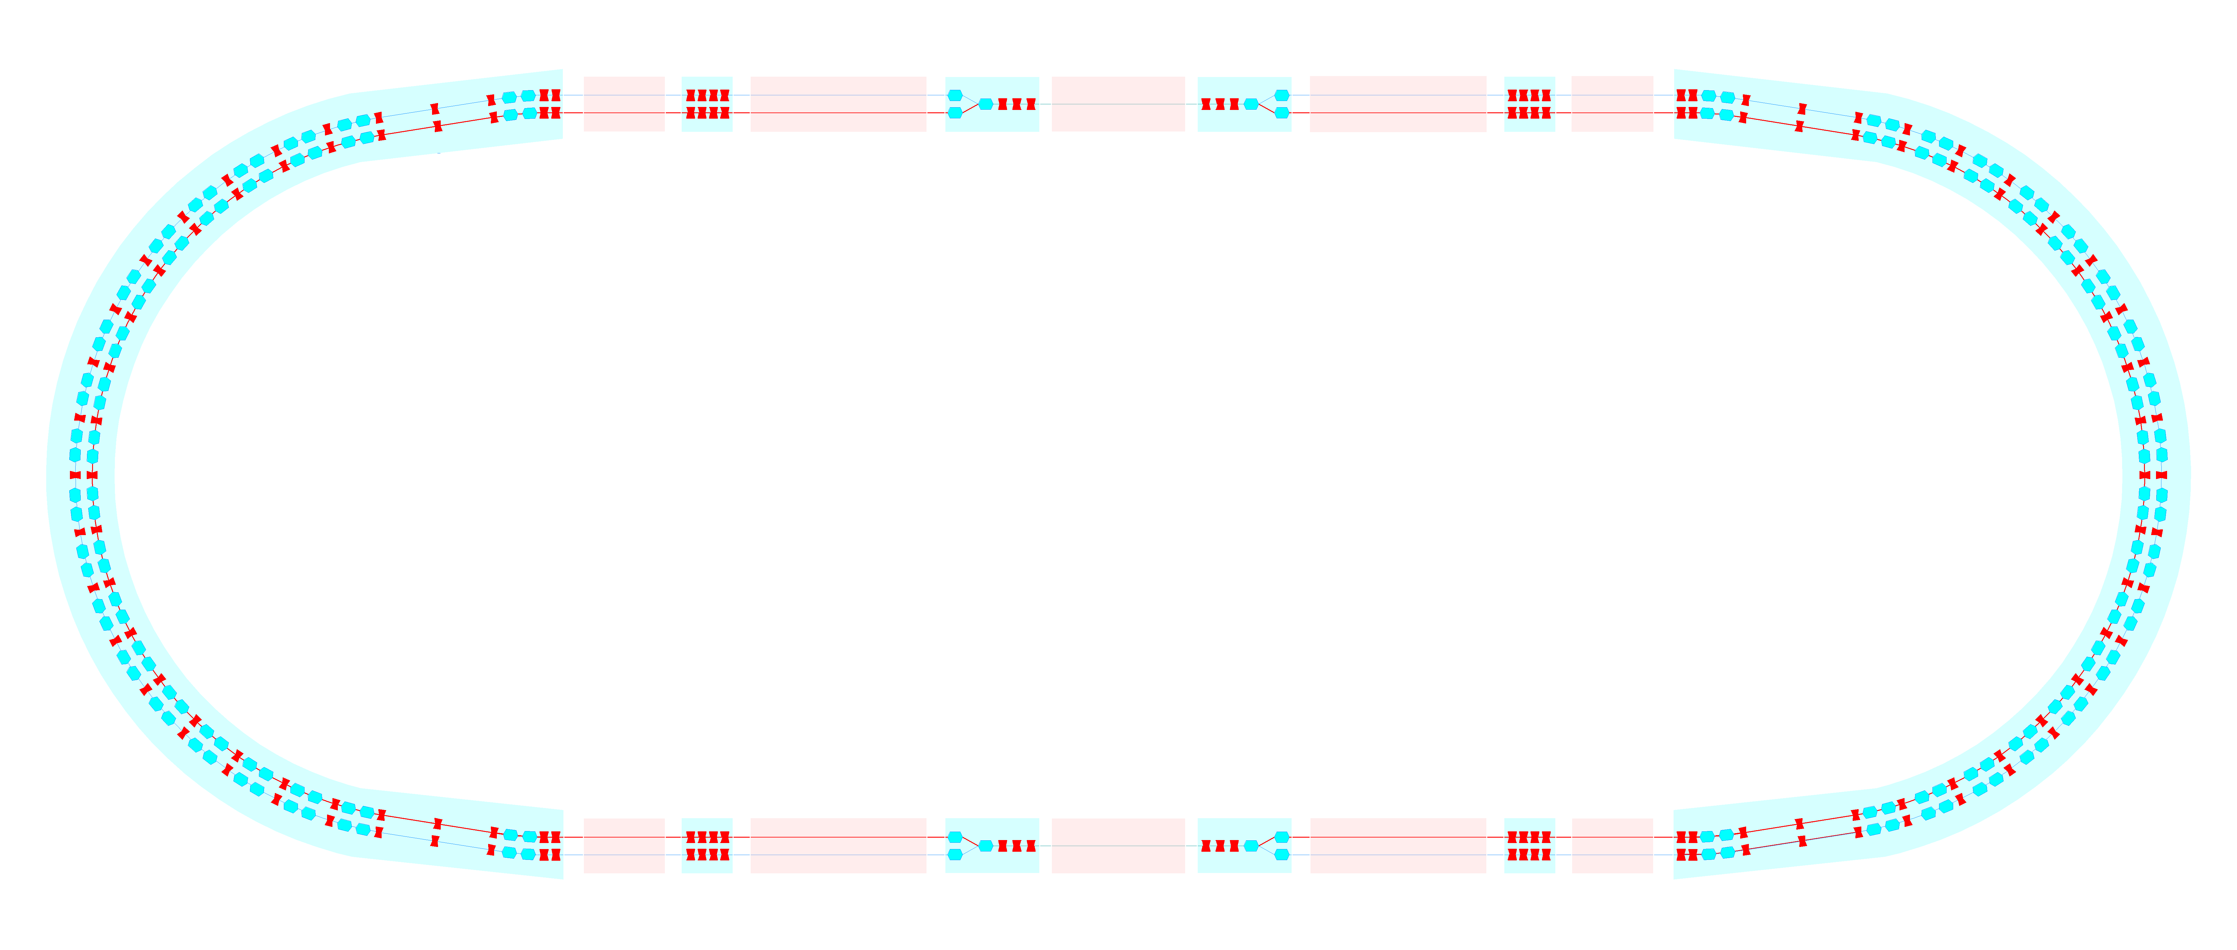
Структурная схема Коллайдера
MPD
Инжекция 1
Арка W
Арка E
SPD
Инжекция 2

Slide 6
Структурная схема Коллайдера
MPD
Инжекция 1
Рабочая температура ионопровода в холодных участках: 4 ÷ 80 К
Рабочая температура ионопровода в теплых участках: комнатная температура
Общая длина Коллайдера: 503 м
Длина холодного ионопровода: 350 м
Длина теплого ионопровода: 153 м
Арка W
Арка E
SPD
Инжекция 2

Slide 7
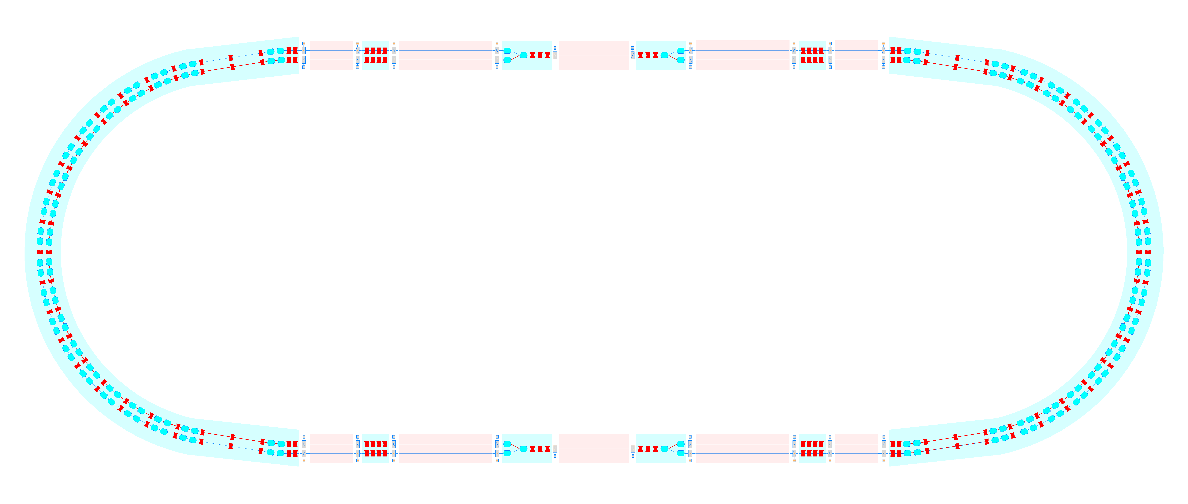
Затворы теплых и холодных промежутков
MPD
Инжекция 1
Арка W
Арка E
SPD
Инжекция 2

Slide 8
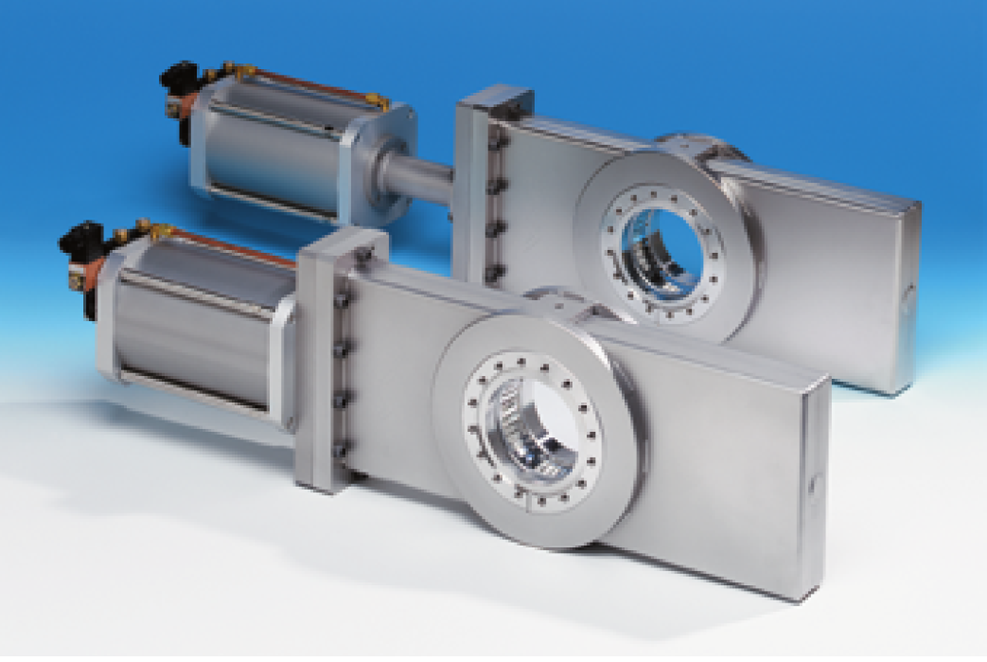
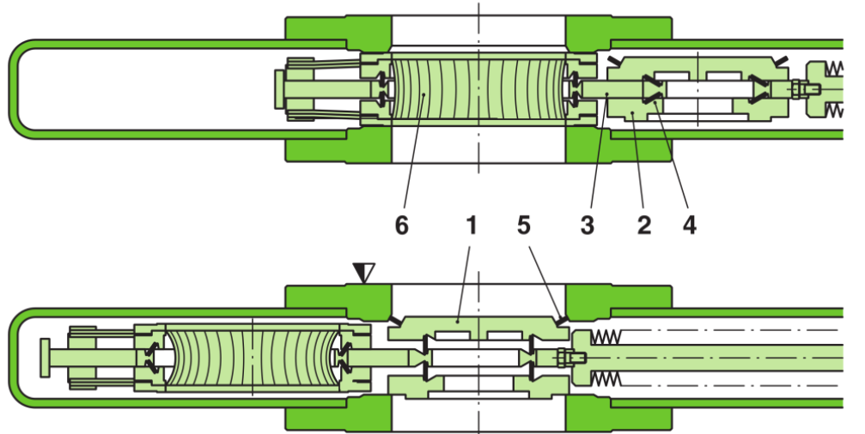
Затворы теплых и холодных промежутков
DN100
DN160
MPD
DN160
DN100
Инжекция 1
DN100
DN100
DN100
DN100
DN100
DN100
Арка W
Арка E
DN100
DN160
SPD
DN160
DN100
Инжекция 2
DN100
DN100
DN100
DN100
DN100
DN100

Slide 9
Затворы теплых и холодных промежутков
DN100
DN160
MPD
DN160
DN100
Инжекция 1
DN100
DN100
DN100
DN100
DN100
DN100
Затвор DN100 | 32 шт.
Затвор DN160 | 4 шт.
Арка W
Арка E
DN100
DN160
SPD
DN160
DN100
Инжекция 2
DN100
DN100
DN100
DN100
DN100
DN100

Slide 10
Вакуумная система холодных участков пучкового объема

Slide 11
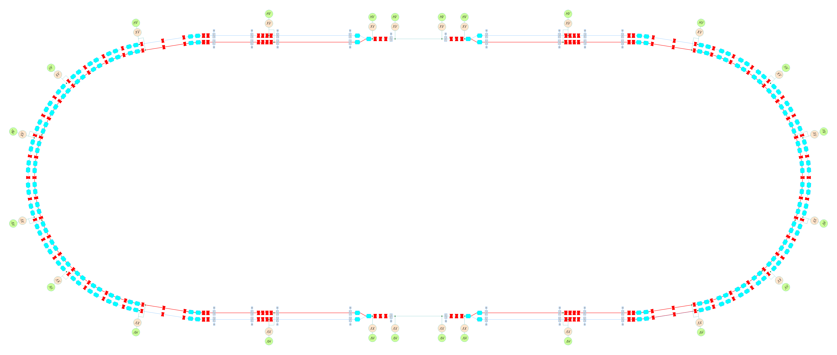
Посты откачки холодных промежутков
MPD
Инжекция 1
Арка W
Арка E
SPD
Инжекция 2

Slide 12
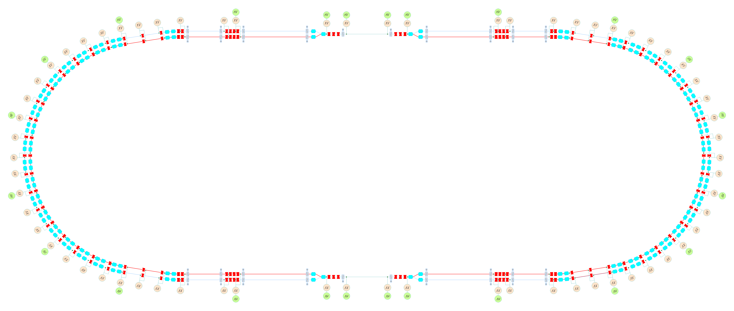
Посты откачки холодных промежутков
MPD
Инжекция 1
Арка W
Арка E
SPD
Инжекция 2

Slide 13
Посты откачки холодных промежутков
MPD
Инжекция 1
Пост откачки | Количество
Предварительная откачка (HV+XV) | 24
Сверхвысоковакуумная откачка (XV) | 66
Арка W
Арка E
SPD
Инжекция 2

Slide 14
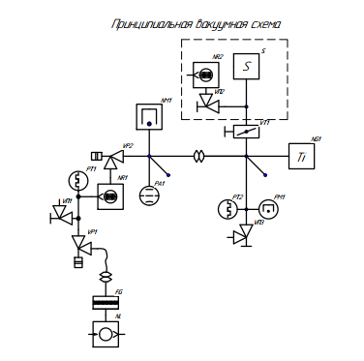
Пост предварительной откачки
MPD
Инжекция 1
HV
XV
Арка W
Арка E
SPD
Инжекция 2

Slide 15
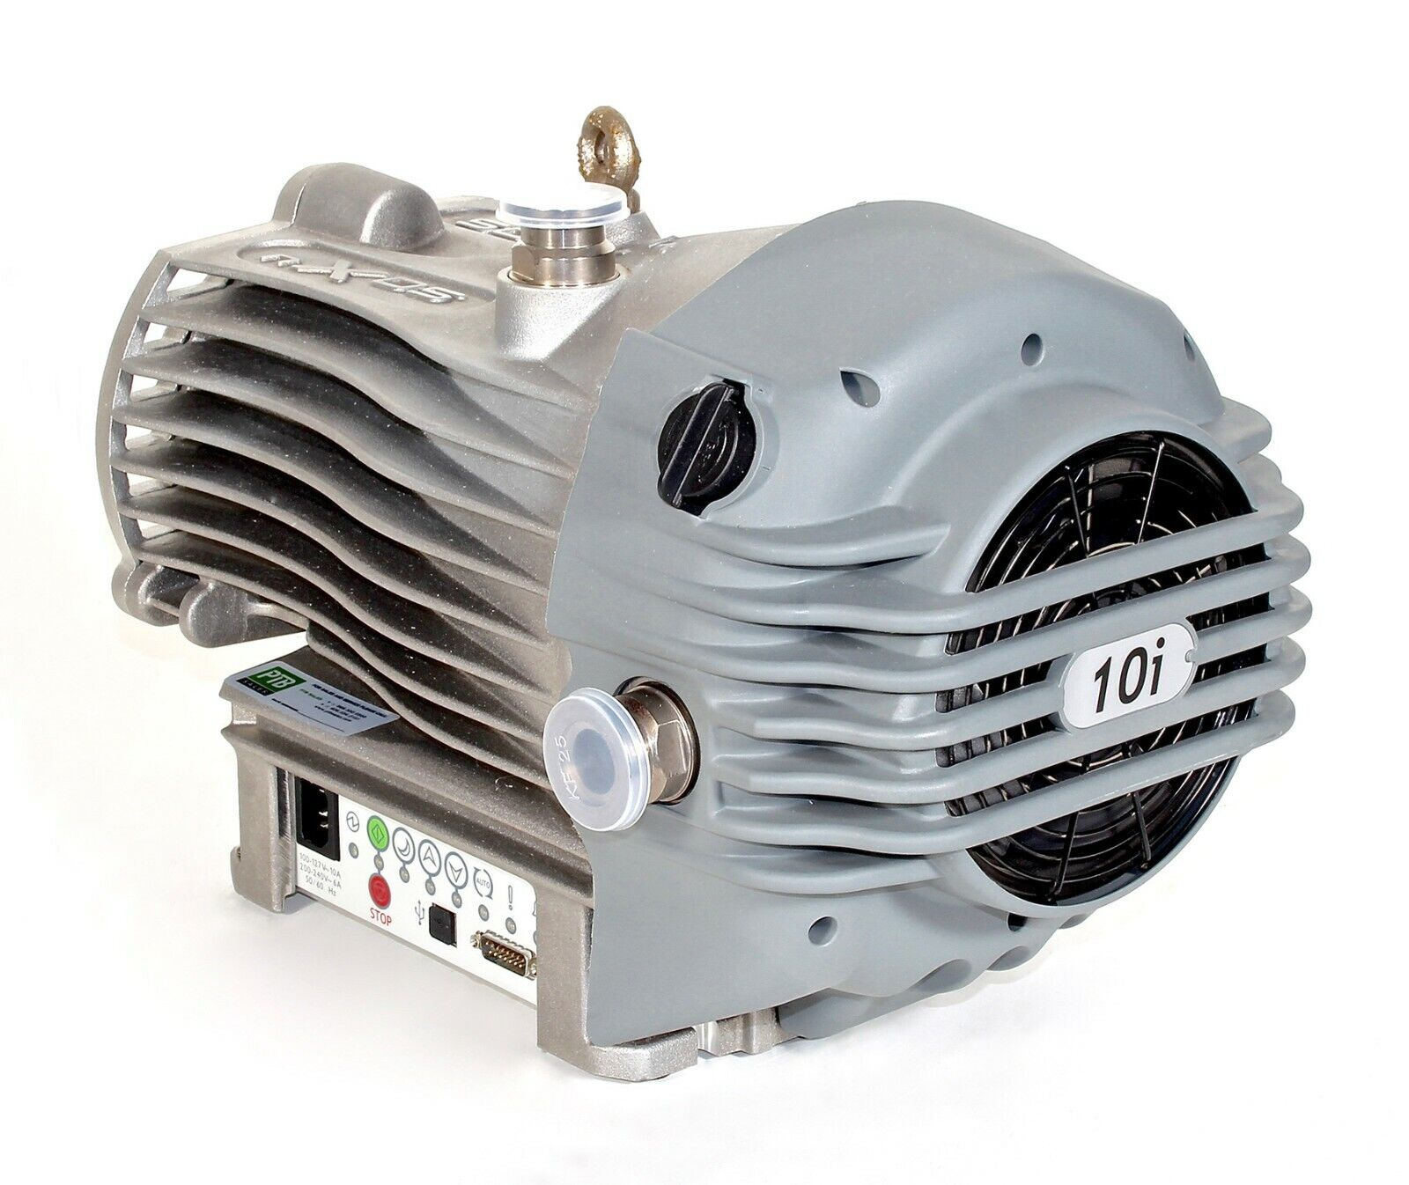
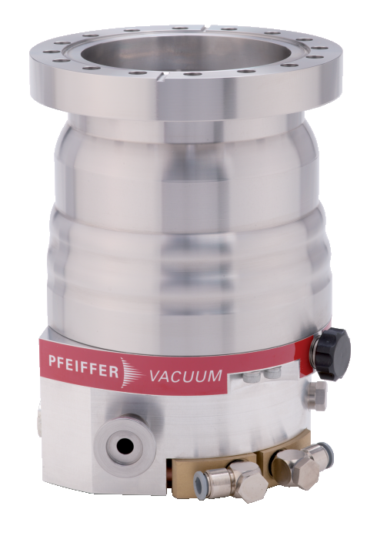
Пост откачки
Пост предварительной откачки
MPD
Инжекция 1
Откачка объема от атмосферного давления
Проверка герметичности соединений и элементов пучкового объема
HV
XV
Арка W
Арка E
SPD
Инжекция 2

Slide 16
Пост откачки
Пост предварительной откачки
MPD
Инжекция 1
HV
XV
Откачка объема до ${2×10}^{−9}$Па
Арка W
Арка E
SPD
Инжекция 2

Slide 17
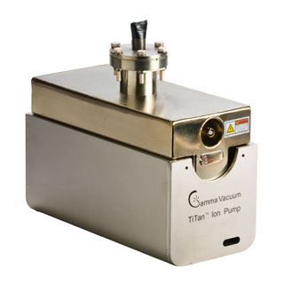
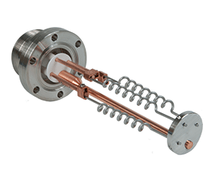
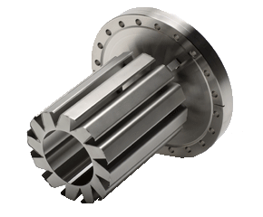
Пост откачки
Пост предварительной откачки
MPD
Инжекция 1
Параметр | Значение
Скорость откачки по $N_{2}$, л/с | 75
Предельное остаточное давление, Па | $${10}^{−9}$$
Температура прогрева, °С | 250/450(без магнитов)
Длительность работы, час | 50,000 (при ${10}^{−4}Па)$
Фланец для подключения | CF100
HV
XV
Арка W
Арка E
Параметр | Значение
Площадь поверхности экрана, ${см}^{2}$ | 621
Скорость откачки по $H_{2}$, л/с | 1 614
Скорость откачки по $CO$, л/с | 5 092
Скорость откачки по $H_{2}O, л/с$ | 4 533
Предельное остаточное давление, Па | <${10}^{−9}$
Ресурс нити, час (при токе сублимации 50А) | 12
Фланец для подключения | CF100
SPD
Инжекция 2

Slide 18
Пост откачки
Пост предварительной откачки
MPD
Инжекция 1
Блок масс-спектрометра
HV
XV
Арка W
Арка E
SPD
Инжекция 2

Slide 19
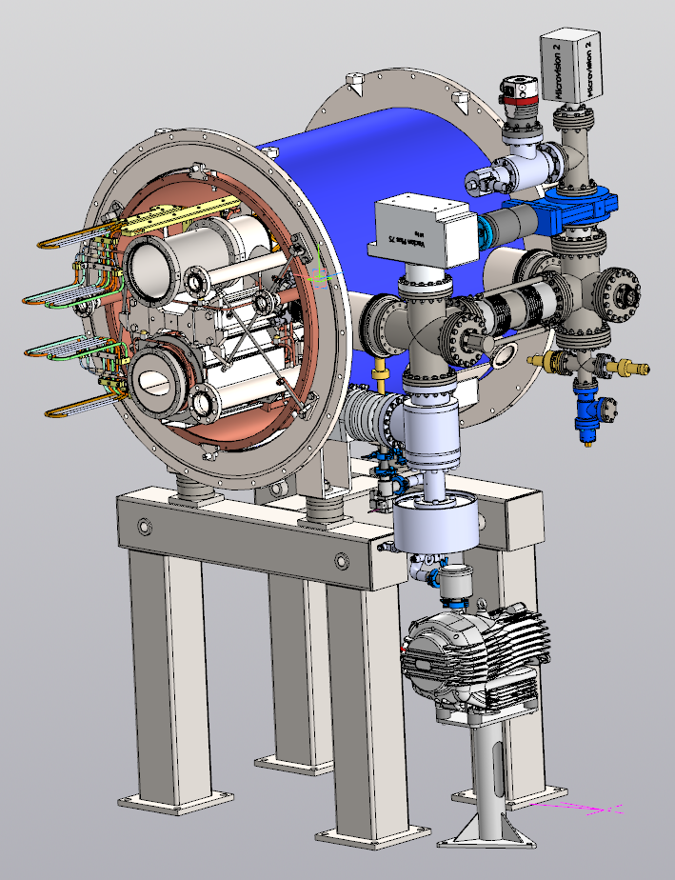
Пост откачки
Пост предварительной откачки
8
4
№ | Наименование
1 | Спиральный вакуумный насос
2 | Турбомолекулярный вакуумный насос
3 | Клапан угловой цельнометаллический
4 | Ионный насос
5 | Геттерный насос
6 | Датчики давления
7 | Затвор с ручным приводом
8 | Масс-спектрометр
7
5
2
6
3
1

Slide 20
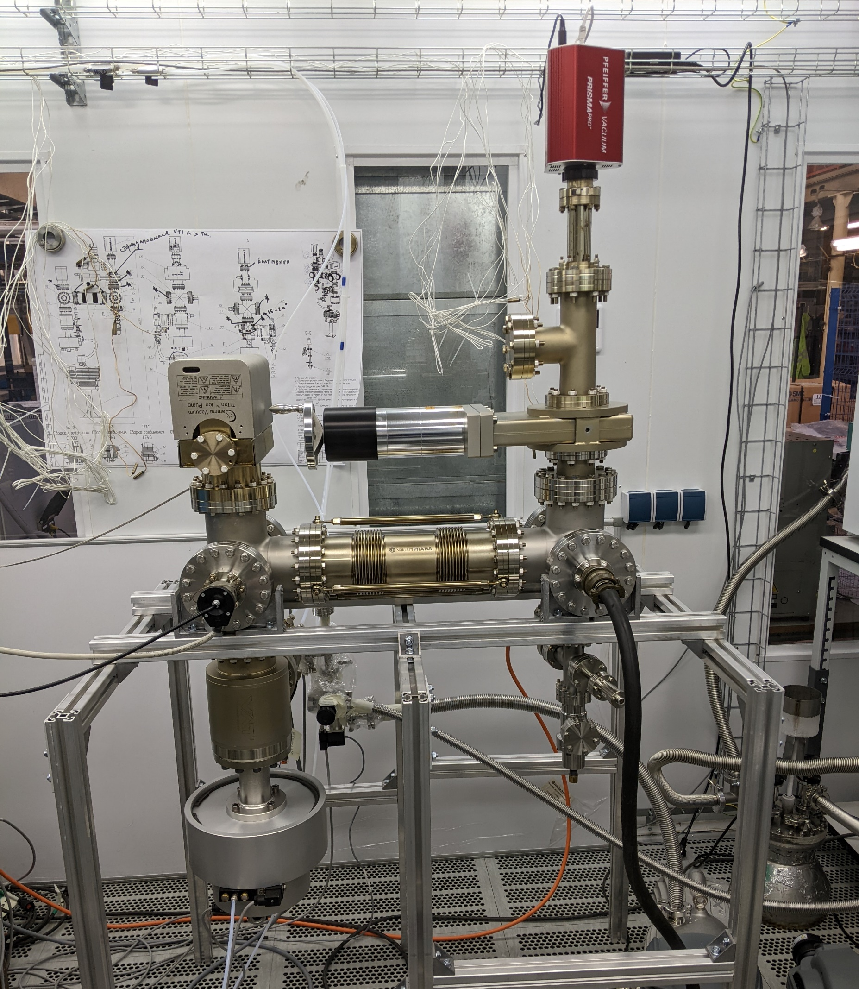
Пост откачки
Пост предварительной откачки
MPD
Инжекция 1
Арка W
Арка E
SPD
Инжекция 2

Slide 21
Пост откачки
Пост предварительной откачки
MPD
Инжекция 1
Предельное остаточное давление ${3×10}^{−9}$ Па
Состав остаточного газа: 97% - 𝐻2, 3% −остальные газы
Арка W
Арка E
SPD
Инжекция 2

Slide 22
Пост откачки
Пост предварительной откачки
MPD
Инжекция 1
Время сборки и подготовки поста откачки
Описание работ | Время, час
Сборка | 24
Предварительный прогрев деталей при Т=500°С | 8
Подготовка к прогреву | 8
Прогрев при Т=290°С | 48
Время выхода на рабочий вакуум | 24-30
Арка W
Арка E
SPD
Инжекция 2

Slide 23
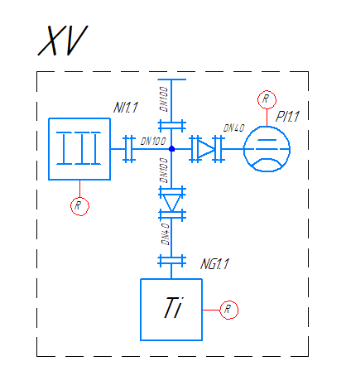
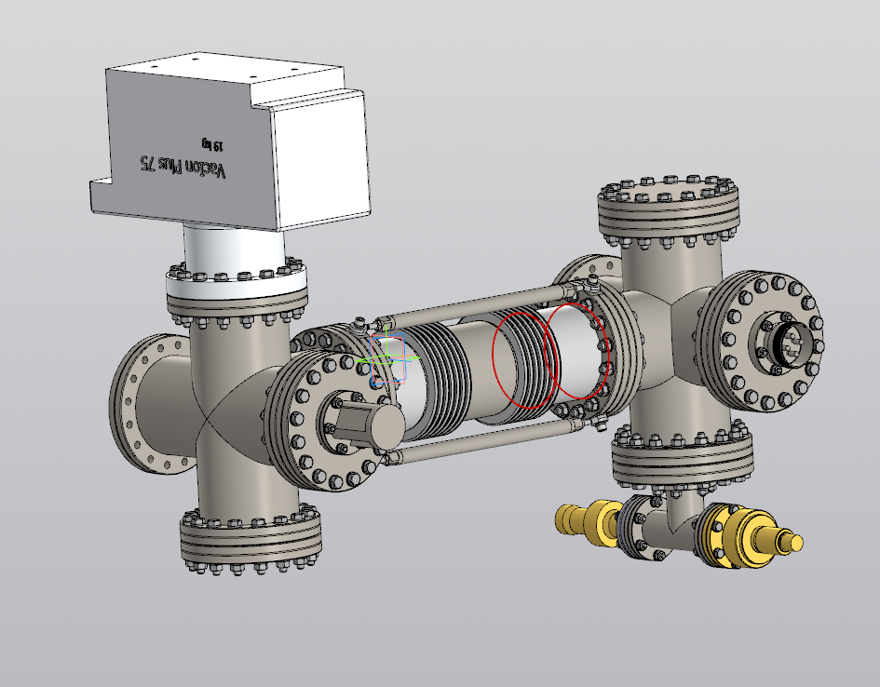
Структурная схема Коллайдера
Пост сверхвысоковакуумной откачки
XV
№ | Наименование
1 | Ионный насос
2 | Геттерный насос (TSP)
3 | Датчик сверхвысоковакуумный
4 | Датчик высоковакуумный и низковакуумный
1
2
4
3

Slide 24
Структурная схема Коллайдера
Основное оборудование постов откачки холодных промежутков Коллайдера
MPD
Инжекция 1
Наименование | Всего
Насос вакуумный турбомолекулярный | 24
Насос вакуумный ионный | 66
Насос вакуумный геттерный | 66
Клапан угловой с пневматическим приводом | 24
Датчик давления низкого вакуума | 48
Датчик давления высокого вакуума | 66
Арка W
Арка E
SPD
Инжекция 2

Slide 25
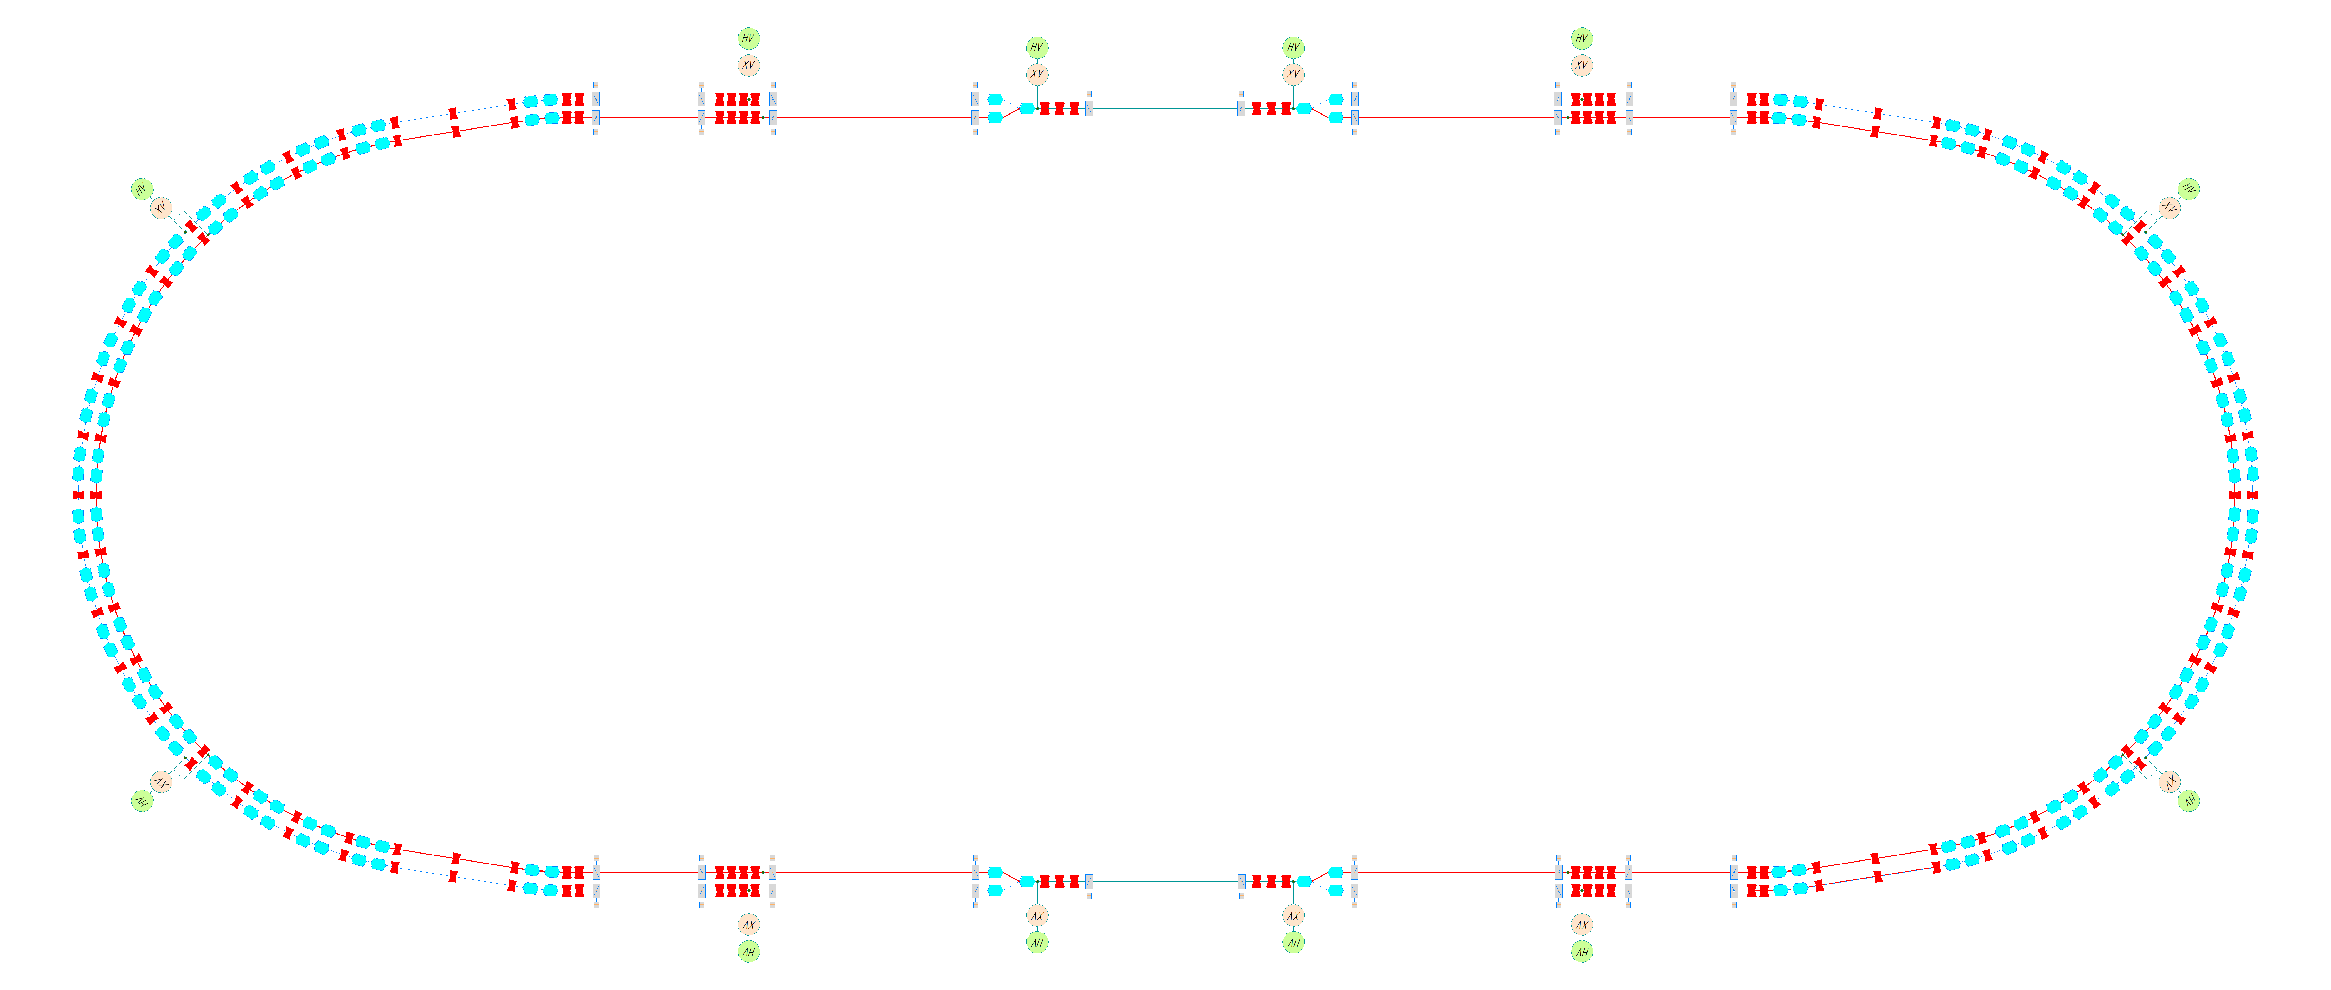
Структурная схема Коллайдера
Вакуумная схема технологического запуска Коллайдера
MPD
Инжекция 1
Для сборки Коллайдера и проведения технологического сеанса достаточно собрать 8 постов предварительной откачки
HV
XV
Арка W
Арка E
SPD
Инжекция 2

Slide 26
Сборка элементов холодных участков пучкового объема

Slide 27
Сборка пучкового объема холодных участков
Требования на ионопровод холодных участков:
Сборка промежутков между элементами МКС без прогрева;
Средний вакуум при рабочей температуре не хуже ${2×10}^{−9}$ Па;
Состав остаточного газа: 90% $H_{2},$ 9% элементы с массами от 4 до 28, 1% - все остальные массы;
Суммарный уровень газовыделения и натекания с поверхности ниже 8х10⁻¹¹ Па×м³/с×м^{2.}
Требование на сборку промежутков:
Предварительная подготовка внутренней поверхности элементов для получения сверхвысокого вакуума;
Создание чистой зоны с классом чистоты не хуже 6;
Обеспечение поддува чистого азота при сборке пучкового объема;
Обучение персонала для сборки сверхвысоковакуумных объемов.

Slide 28
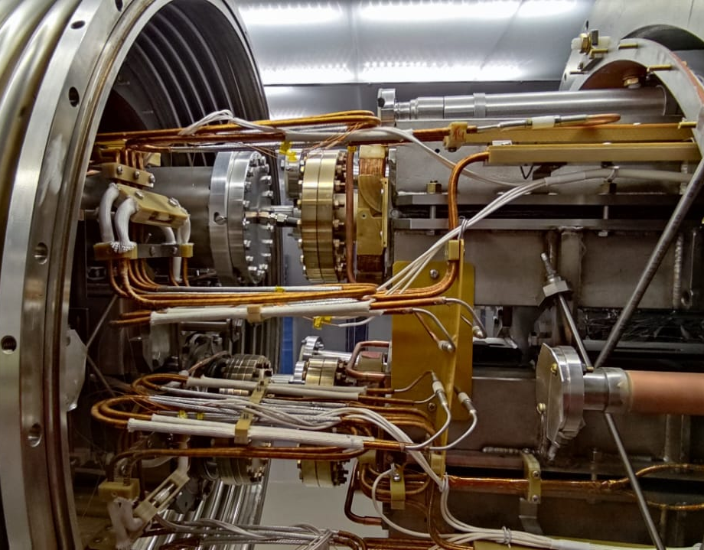
Пост предварительной откачки
Сборка элементов пучкового объема холодных промежутков
Последовательность сборки
Предварительная подготовка
Подготовка сильфонных вставок, камер и тд;
Обезгаживание медных уплотнений;
Создание небольшого избыточного давления в ионопроводе;
Подготовка чистой зоны.
Сборка
Демонтаж заглушек;
Поддув азота из ионопровода через пост предварительной откачки;
Визуальный осмотр состояния «зуба» и качество поверхности;
Монтаж уплотнений из печи;
Монтаж вставки;
Сборка на новый крепеж без смазки*;
Протяжка болтовых соединений;
Откачка и проверка.
* Для уменьшения коэффициента трения используются гайки с серебряным покрытием Ср9

Slide 29
Пост предварительной откачки
Сборка элементов пучкового объема холодных промежутков
Оборудование для сборки
Чистая зона с классом чистоты не хуже 6;
Система напуска чистого азота;
Шкаф прогрева уплотнений;
Одежда для работы в чистых помещениях;
Набор инструментов;
Перчатки;
Безворсовые салфетки.

Slide 30
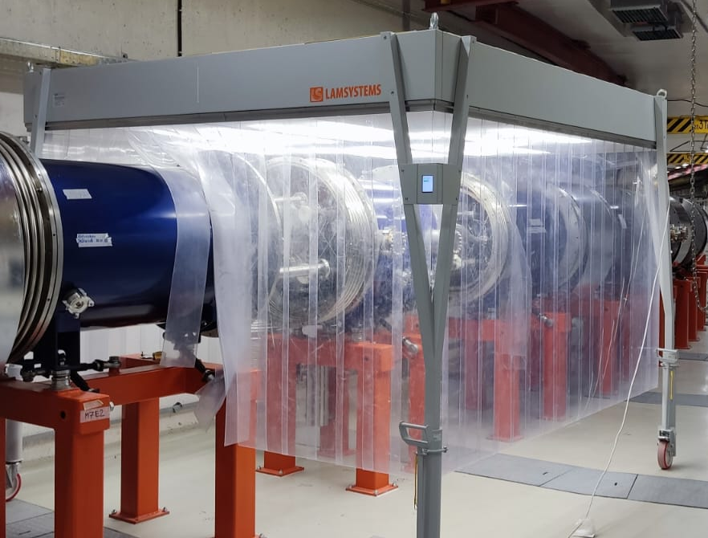
Зона для сборки
Передвижная чистая зона
Производитель - ЗАО «Ламинарные
системы»
Характеристики
Класс частоты ИСО | 6
Подача чистого воздуха | сверху
Рабочая зона, (Д/Ш/В), мм | 2400х2400х2000
Производительность по чистому воздуху, не менее $м^{3}/час$ | 3000
Используемые фильтрующие элементы | HEPA, h14
Освещение | есть
Регулировка по высоте | есть
Срок службы, не менее, лет | 4

Slide 31
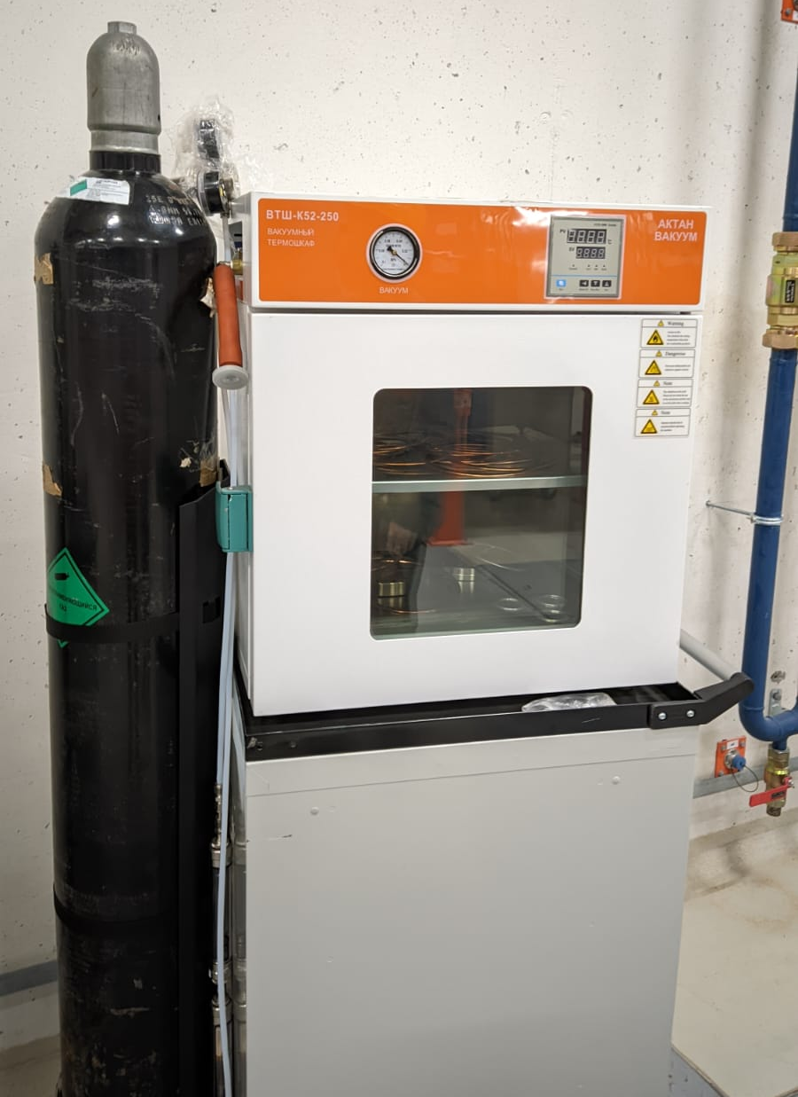
Пост предварительной откачки
Пост прогрева уплотнений
Рабочая температура: | от +70°С до 230°С
Температурная флуктуация: | ±2°C
Объём: | 91 л
Ширина: | 450 мм
Глубина: | 450 мм
Высота: | 450 мм
Габаритные размеры вакуумного шкафа:
Ширина: | 640 мм
Глубина: | 590 мм
Высота: | 780 мм
Полки из алюминия: | 2
* Максимальная нагрузка на полку: | 30 кг
Вес (нетто): | 82 кг
Параметры электросети 50 Гц: | 220В 1Ф 50 Гц
Напряжение (однофазное): | 220 В
Мощность: | 2000 Вт

Slide 32
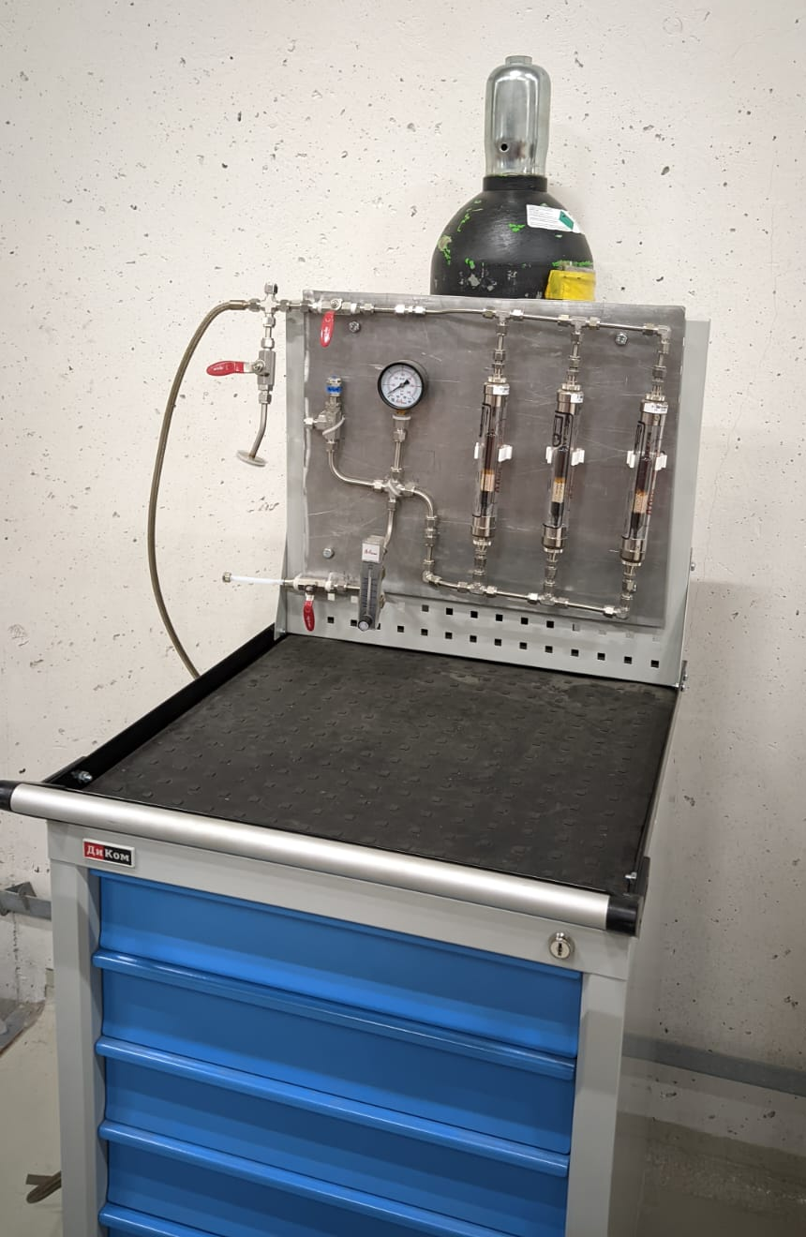
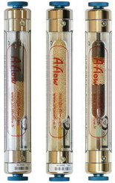
Пост предварительной откачки
Посты финишной очистки газа
Газ для напуска чистого газа и поддува во время сборки промежутков
Для напуска используется:
Газ - Азот ВЧ6,0;
Объёмная доля азота, % не менее - 99,99990
Производитель - ООО «НИИ КМ».
УСТРОЙСТВА ФИНИШНОЙ ОЧИСТКИ ГАЗОВ
Особенности:
Большая емкость и высокая пропускная способность;
Гарантия очистки газа до 99,9999%;
Удобные фитинги, обеспечивающие легкое присоединение и герметичность;
Очистка от кислорода/влаги/углеводородов;
Максимальное давление: до 11 бар;
Производительность 1 картриджа: до 25 л/мин;
Производитель: A-flow

Slide 33
Сборка элементов теплых участков пучкового объема

Slide 34
Сборка пучкового объема теплых участков
Система откачки теплых промежутков состоит:
Предварительная откачка: турбомолекулярный вакуумный насос + спиральный вакуумный насос.
Для сверхвысоковакуумной откачки: ионный насос + геттерный (TSP).
Требования на ионопровод теплых участков:
Конструкция должна иметь возможность выполнить длительный прогрев при температуре выше 200°С;
Средний вакуум не хуже 2х10⁻⁹ Па;
Состав остаточного газа: 90% $H_{2},$ 9% элементы с массами от 4 до 28, 1% - все остальные массы;
Суммарный уровень газовыделения и натекания с поверхности ниже 8х10⁻¹¹ Па×м³/с×м^{2.}
Требование на сборку участков:
Чистая зона с классом чистоты не хуже 6;
Обученный персонал для сборки сверхвысоковакуумных объемов;
Длительный прогрев при температуре выше 200°С

Slide 35
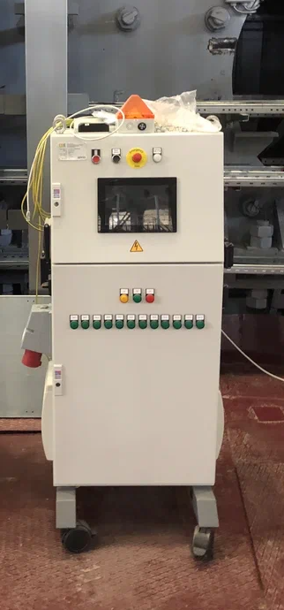
Система прогрева
Система прогрева
Для прогрева элементов ионопровода закуплены шкафы прогрева. Шкафы прогрева включают:
12 каналов автоматического регулирования с мощностью нагрева по 1260 Вт;
до 30 датчиков температуры;
2 датчика температуры на зону регулирования;
6 датчиков для защиты от перегрева внешних элементов;
Контроль скорости нагрева;
Защита и автоматическое отключение;
Возможность записи и сохранения программ;
Возможность удаленного управления;
Звуковая и световая сигнализация при аварии.

Slide 36
Система прогрева
Нагревательный элемент
Резистивная нагревательная лента максимальной гибкости Eltherm ELW-HS, до 450°C
Лента обладает высокой гибкостью, не повреждает обогреваемую поверхность, высокая выходная мощность. Не выделяет токсичных газов при нагревании.
Изоляция | Бесщелочная стеклоткань
Внешняя оболочка | Бесщелочная стеклоткань
Выходная мощность | 250 Вт/м
Номинальное напряжение | 230 В
Габариты ленты | 30 х 5 (мм)
Минимальный радиус изгиба | 10 мм
Подключение | 1.2 м, без штекера

Slide 37
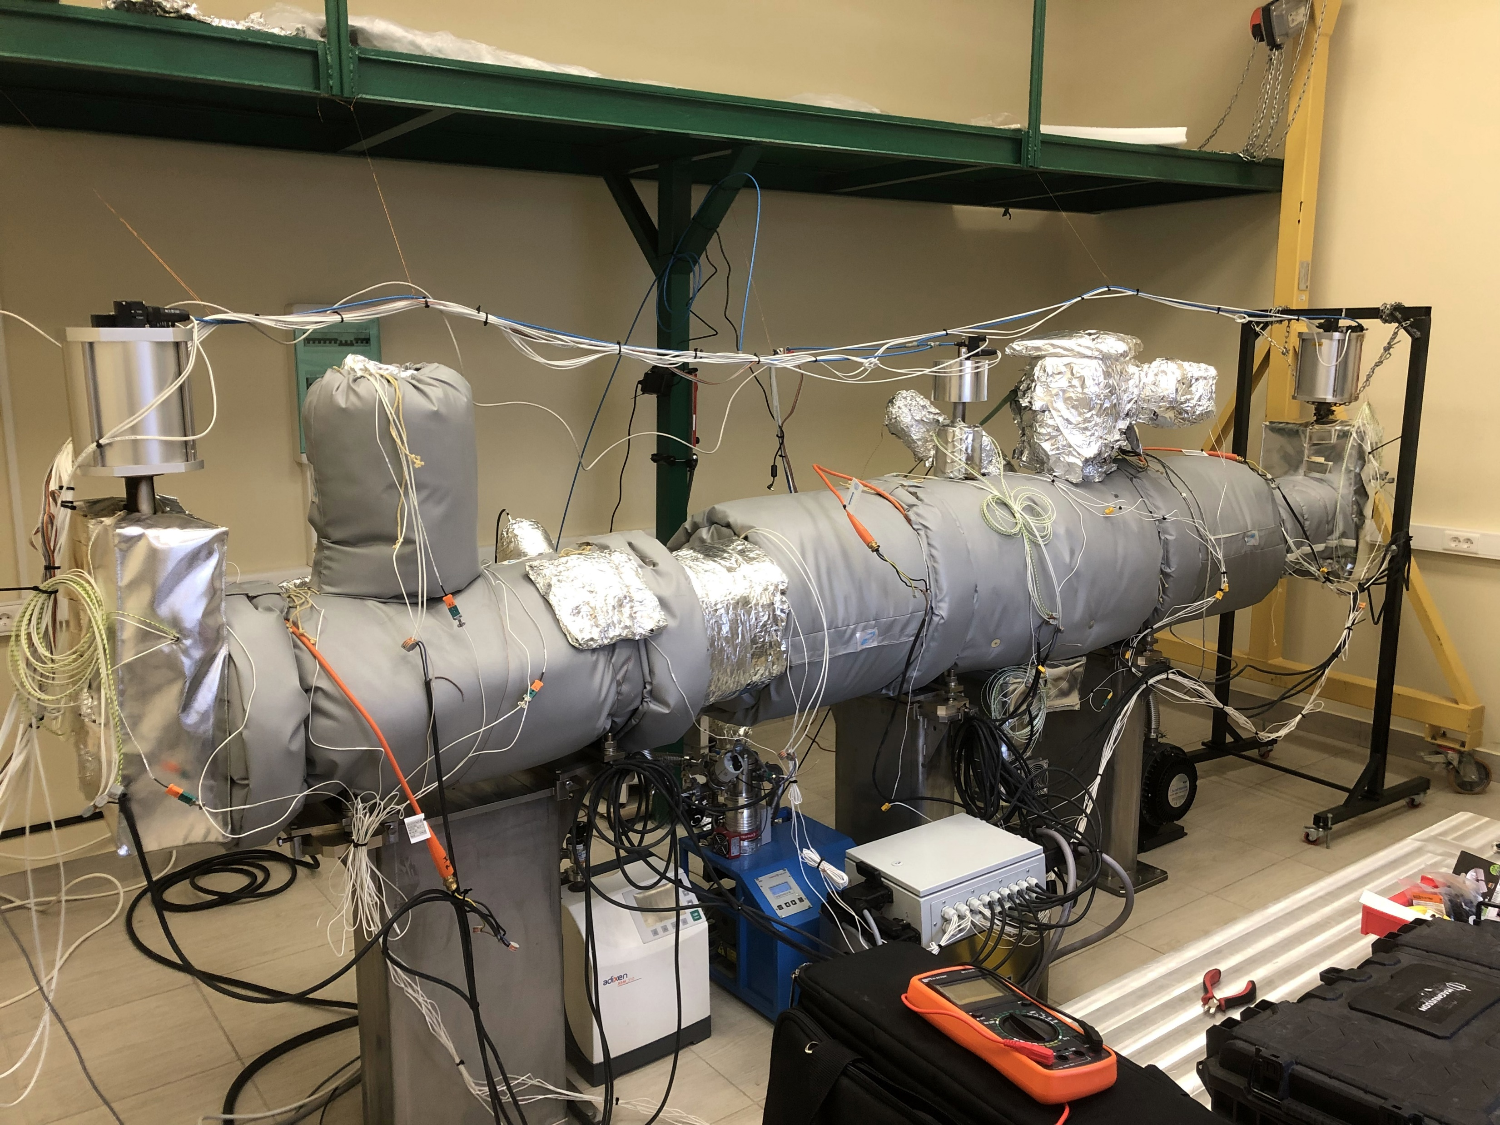
Система прогрева
Прогрев сверхвысоковакуумного объема

Slide 38
АСУ вакуумной системы

Slide 39
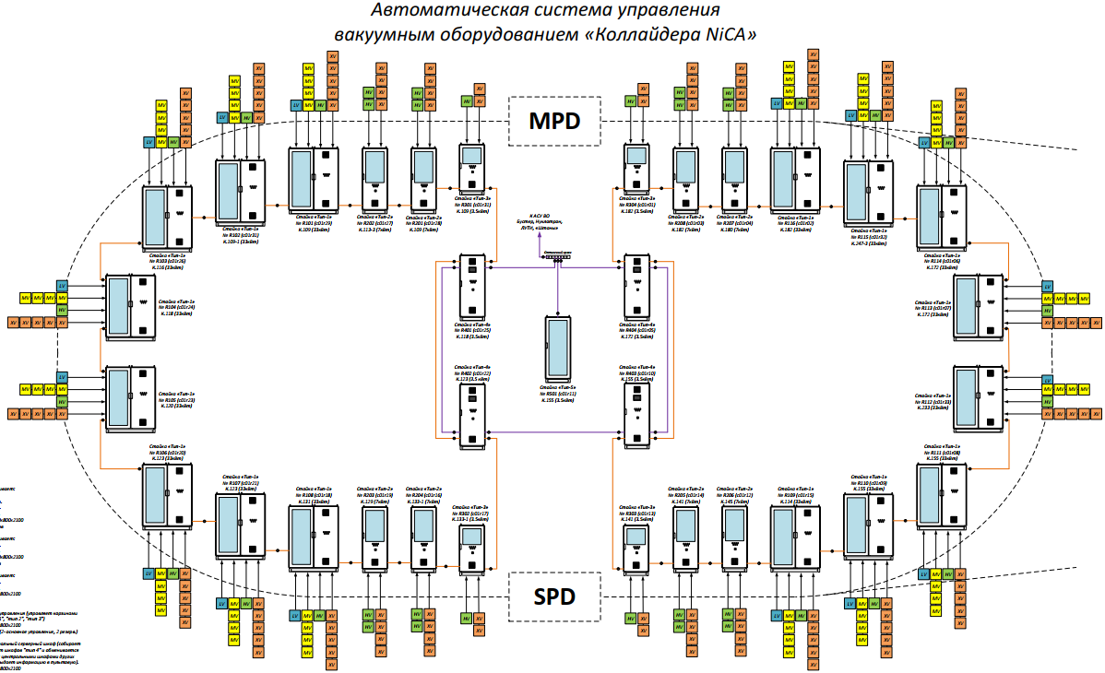
Система прогрева
3
3
1 – Центральный серверный шкаф. Собирает информацию от шкафов 2, получает информацию с других ускорителей и систем и выдает информацию в пультовую.
2 – шкафы управления (2 – основных и 2 резервных)
3 – шкафы для управления оборудованием на кольце.
2
1

Slide 40
Технологические ограничения
Сборка и подготовка постов откачки занимает длительное время.
8 рабочих смен на сборку и подготовку поста откачки;
5 рабочих смен на транспортировку и монтаж на кольце;
Персонал для выполнения работ: 2 чел.;
Подготовка элементов к сборке
10 рабочих смен на сборку и подготовку элементов;
Персонал для выполнения работ: 2 чел.;
Сборка элементов на кольце
Строительные работы в зоне сборки;
Недостаточно обученного персонала для сборки высоковакуумных объемов;

Slide 41
Проблемы
Спасибо за внимание

